Slide 1
Badania obiektów na terenie Zespołu Szkół Technicznych z zastosowaniem kamery termowizyjnej
Zespół Szkół Technicznych w Ostrowie Wielkopolskim ul. Poznańska 43

Slide 2
Lista uczestników projektu:
-Piotr Butlak- wykonanie zdjęć fotograficznych obiektów szkoły, opracowywanie wyników badań za pomocą programu Flir Tools oraz sporządzenie wniosków, wykonanie prezentacji multimedialnej
-Mateusz Foltynowicz- wykonanie zdjęć fotograficznych obiektów szkoły, opracowywanie wyników badań za pomocą programu Flir Tools oraz sporządzenie wniosków, wykonanie prezentacji multimedialnej
-Michał Hyla- przeprowadzenie badań z użyciem kamery termowizyjnej w budynku głównym, przeprowadzenie prezentacji projektu przed nauczycielami i uczniami szkoły
-Michał Rossa- przeprowadzenie badań z użyciem kamery termowizyjnej w budynku pawilonu, przeprowadzenie prezentacji projektu przed nauczycielami i uczniami szkoły
-Maciej Śmigiel- przeprowadzenie badań z użyciem kamery termowizyjnej w maszynowni basenu, przeprowadzenie prezentacji projektu przed nauczycielami i uczniami szkoły
-Robert Wodnik- przeprowadzenie badań z użyciem kamery termowizyjnej w sali gimnastycznej, przeprowadzenie prezentacji projektu przed nauczycielami i uczniami szkoły

Slide 3
Cele projektu:
1.Zwiększenie zaangażowania uczniów w zajęcia pozalekcyjne w ramach wykonywania projektu.
2.Zachęcenie uczniów do praktycznego wykorzystania kamery termowizyjnej w celu zbadania efektywności energetycznej szkoły.
3.Nauka metod badawczych kamerą termowizyjną oraz praktyczne ich wykorzystanie.
4.Nabycie przez uczestników umiejętności pracy w grupie z podziałem obowiązków.
5.Uzyskanie umiejętności prowadzenia multimedialnych prezentacji przed nauczycielami/nauczycielkami i innymi uczniami/uczennicami.
6.Popularyzacja wśród młodzieży wiedzy dotyczącej energii odnawialnej i racjonalnego gospodarowania energią.
7.Wspieranie zachowań poprawiających efektywne i racjonalne wykorzystanie energii, jako środków sprzyjających ochronie środowiska i budowaniu społeczeństwa świadomego, opartego na wiedzy i działającego zgodnie z zasadami zrównoważonego rozwoju.

Slide 4
Opis założeń:
1.Zbadanie budynków szkolnych po przeprowadzonej termomodernizacji oraz urządzeń i instalacji energii elektrycznej i cieplnej znajdujących się na terenie szkoły.
2.Ocena przeprowadzanej termomodernizacji pod względem efektywności energetycznej.
3.Ocena prawidłowego funkcjonowania urządzeń instalacji maszynowni basenu.
4.Sporządzenie dokumentacji z przeprowadzonych badań.

Slide 5
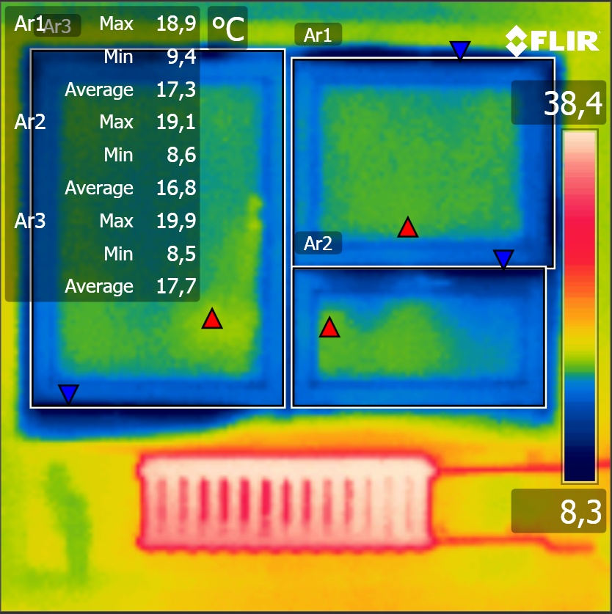
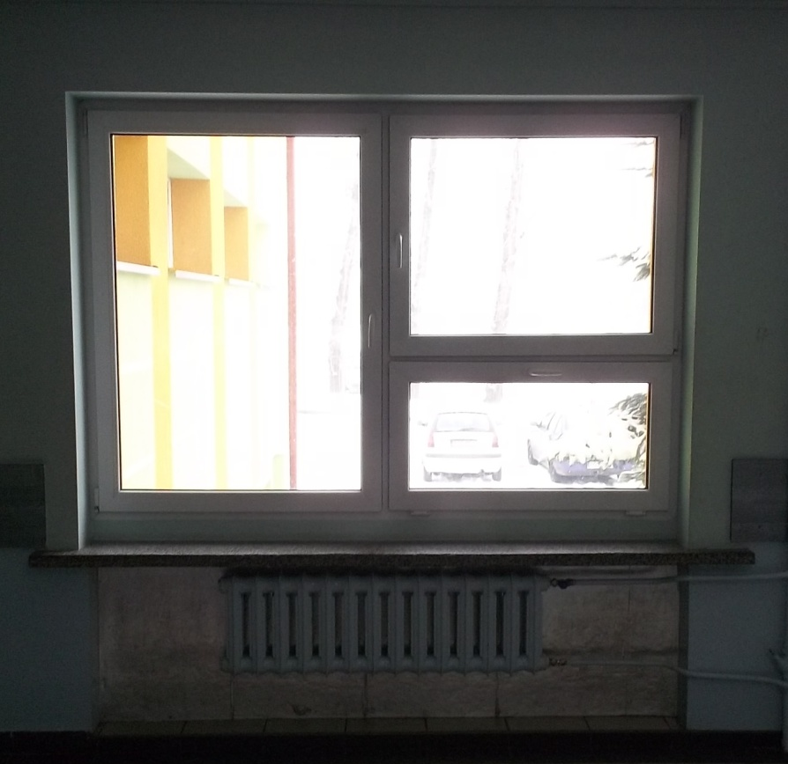
Korytarz pawilon
Na termogramie widać wpływ zimnego powietrza (ciemno-niebieskie miejsca). Przyczyną tego może być źle osadzone okno i uszkodzona lub wadliwa uszczelka. Największe nieszczelności są oznaczone niebieskimi trójkątami

Slide 6
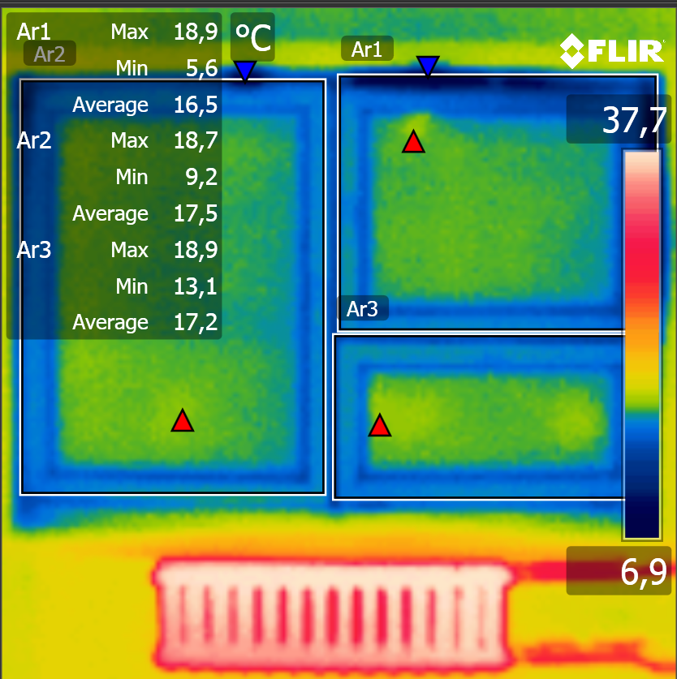
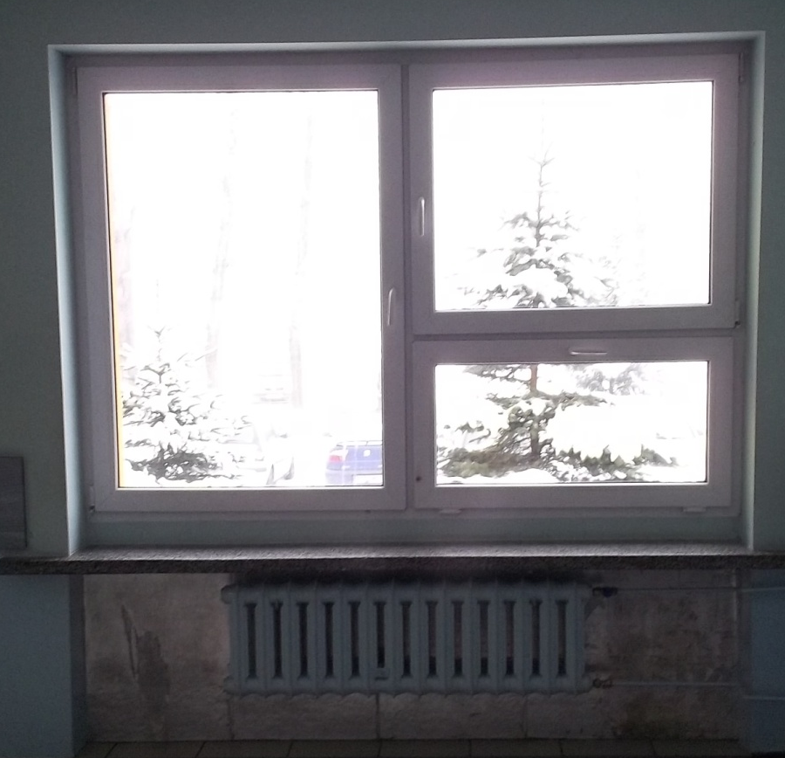
Korytarz pawilon
Na termogramie widzimy niewielkie nieszczelności w obszarach Ar1 i Ar2 natomiast obszar Ar3 jest przykładem dobrego uszczelnienia okna.

Slide 7
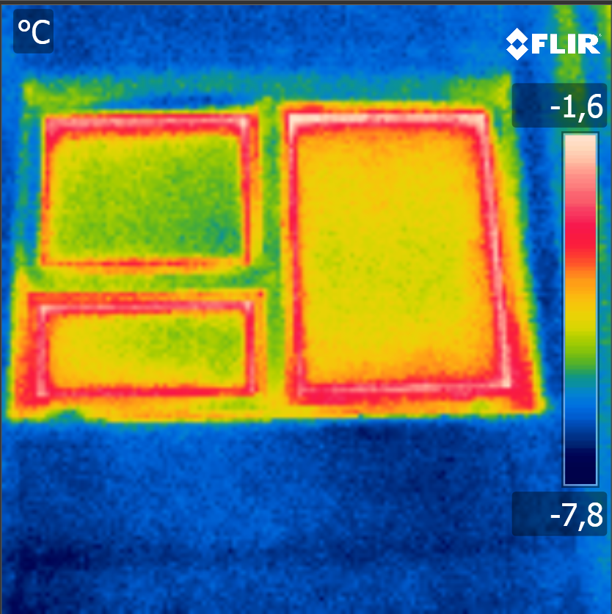
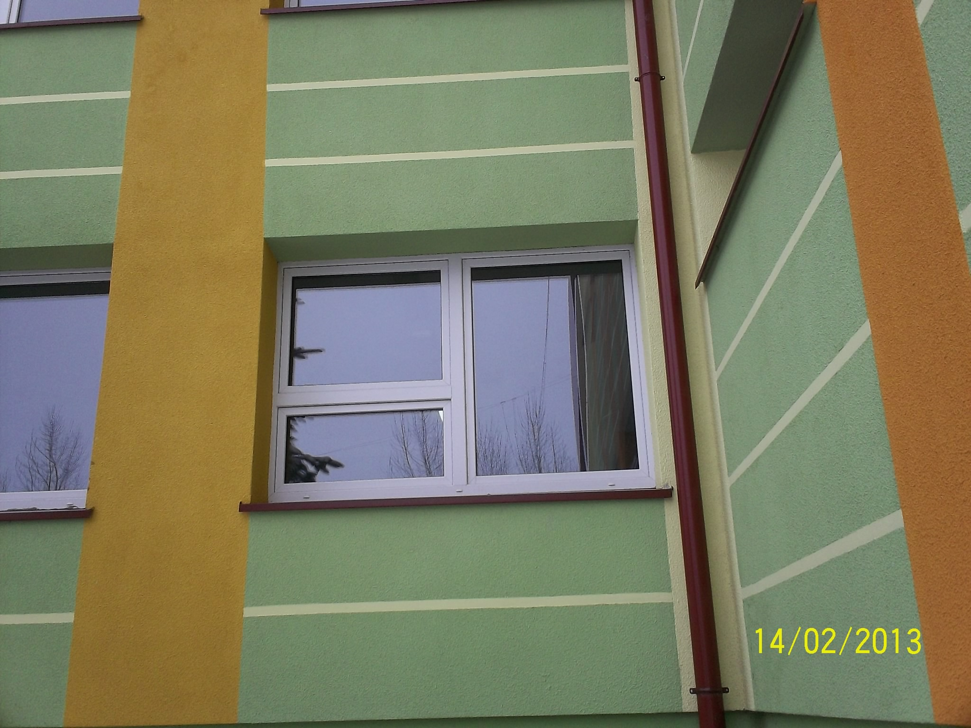
Pawilon okna od strony parkingu
Jest to termogram zrobiony z zewnętrznej strony budynku. Widać na nim wypływ ciepłego powietrza z wnętrza budynku(czerwony i biały kolor) . Widać że uszczelki w oknach są wadliwe .

Slide 8
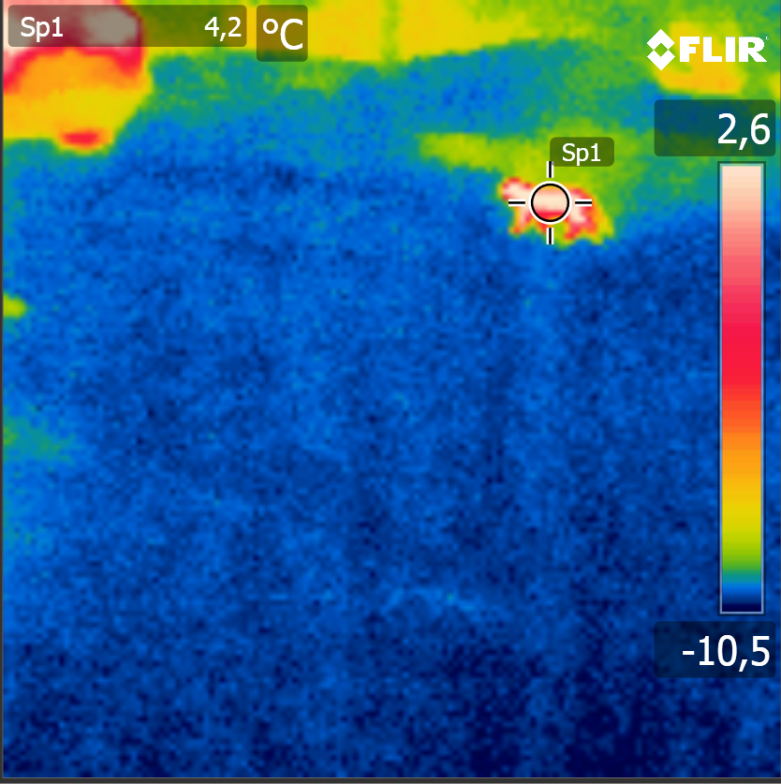
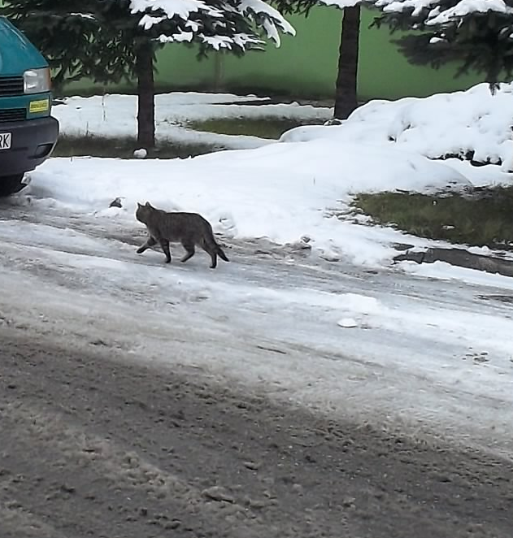
Zwierzęta
Na termogramie widzimy jak kot emituje ciepło. Kamera termowizyjna działa niezależnie od oświetlenia, można w ten sposób odnajdywać zwierzęta w całkowitej ciemności.

Slide 9
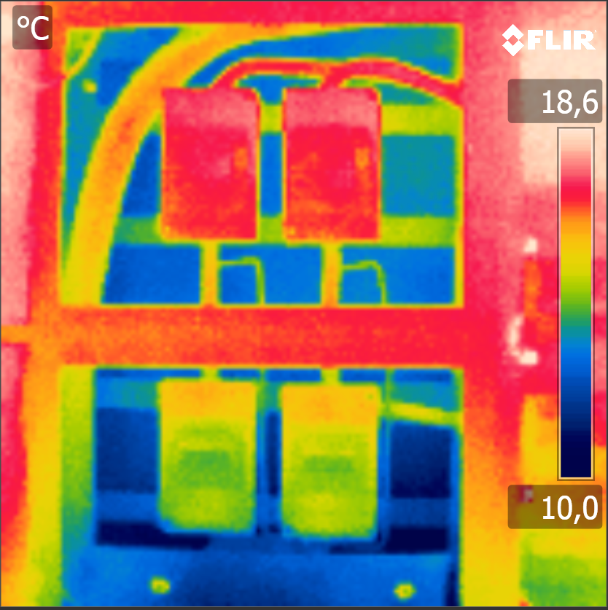
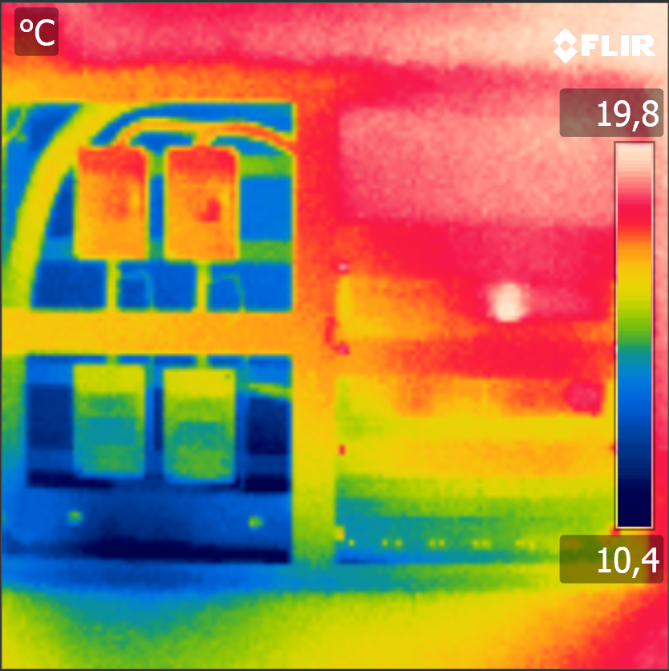
Skrzynka bezpiecznikowa
Na zdjęciu widać które bezpieczniki są włączone. Widzimy też że jeden jest cieplejszy od reszty. Można przypuszczać że powodem jest przeciążenie danego węzła instalacji za który odpowiada ten bezpiecznik.

Slide 10
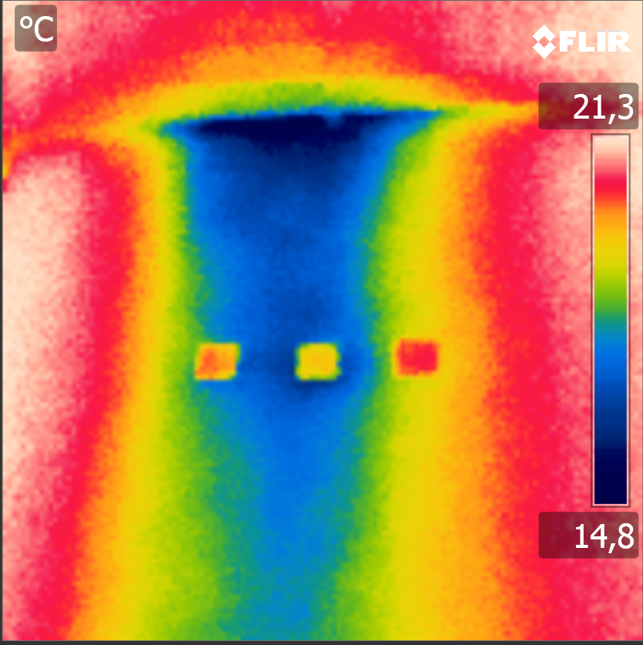
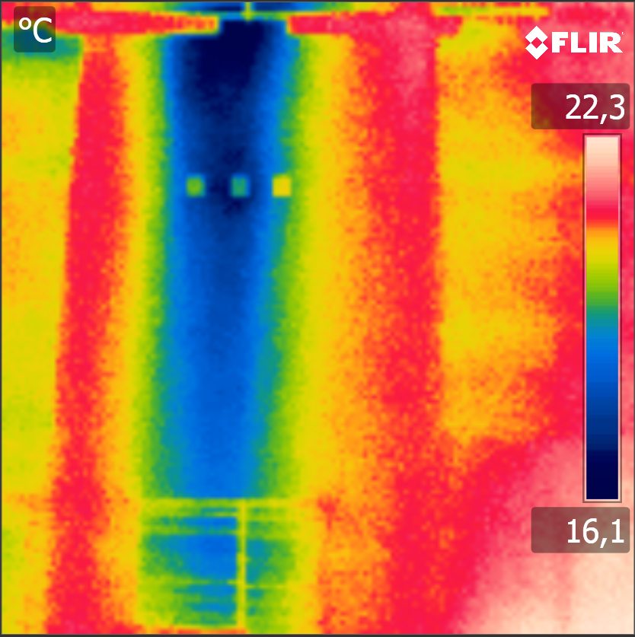
Sala gimnastyczna pawilon
Na zdjęciu termowizyjnym widzimy kanały wentylacyjne na szczycie ściany północnej.
Można zauważyć którędy wpływa i wypływa powietrze do sali gimnastycznej. W tej sytuacji obserwujemy na kanałach zewnętrznych ucieczkę cieplejszego powietrza z sali, a na środkowym wpływ zimnego powietrza z zewnątrz budynku.

Slide 11
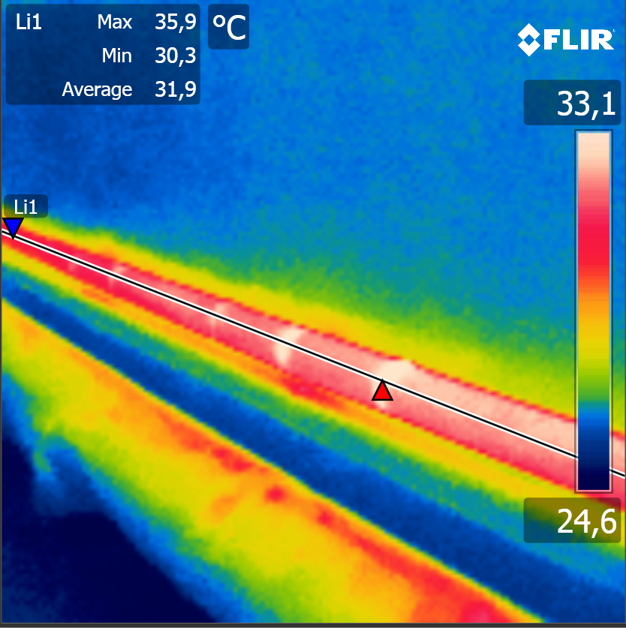
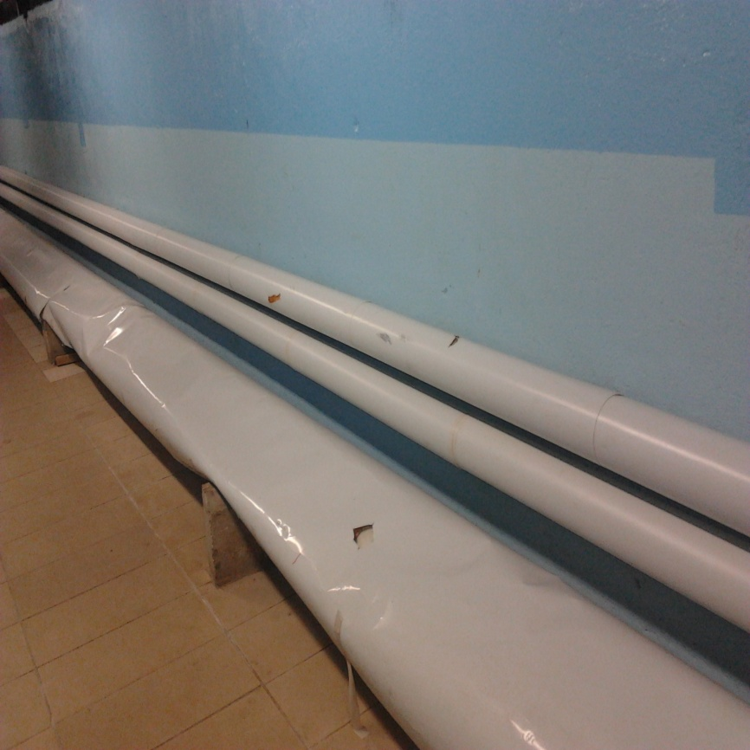
Maszynownia basenu
Na termogramie widać przepływ ciepłej wody w rurach. Są to rury doprowadzające ciepłą wodę do basenu .

Slide 12
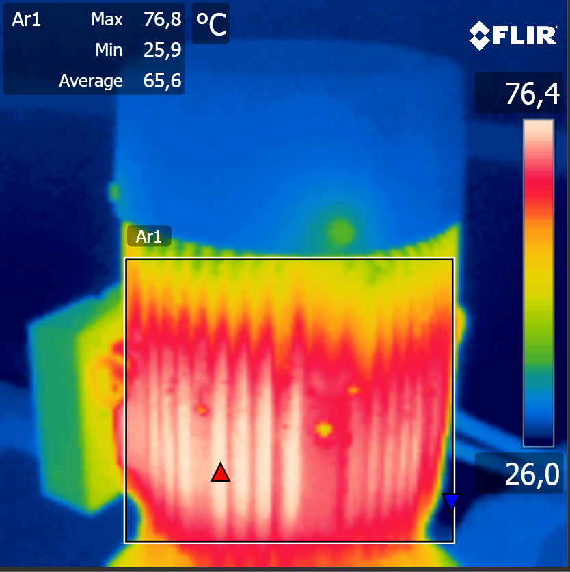
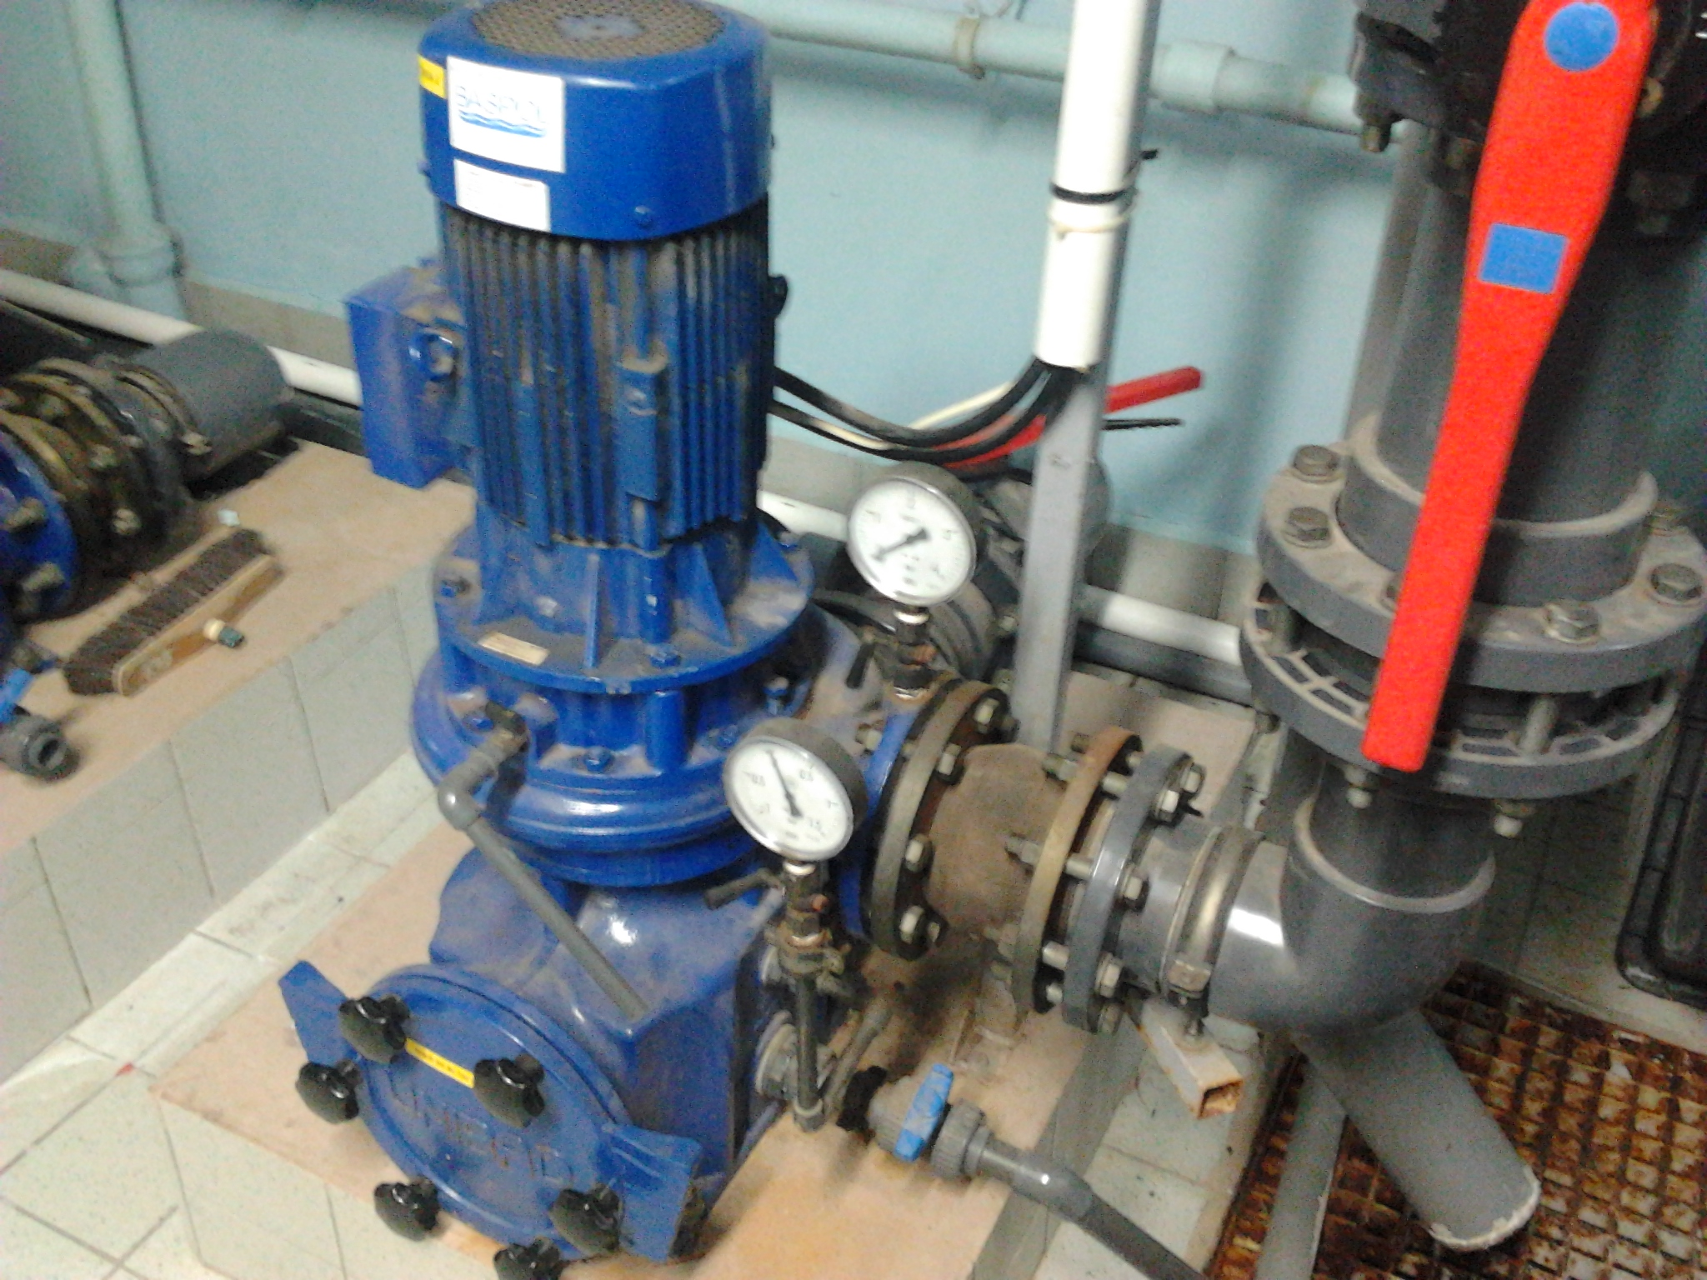
Silnik pompy ciepłej wody
Termogram przedstawia pracujący silnik w maszynowni basenu. Widać w którym miejscu silnik się nagrzewa. Jest to silnik pompy ciepłej wody.

Slide 13
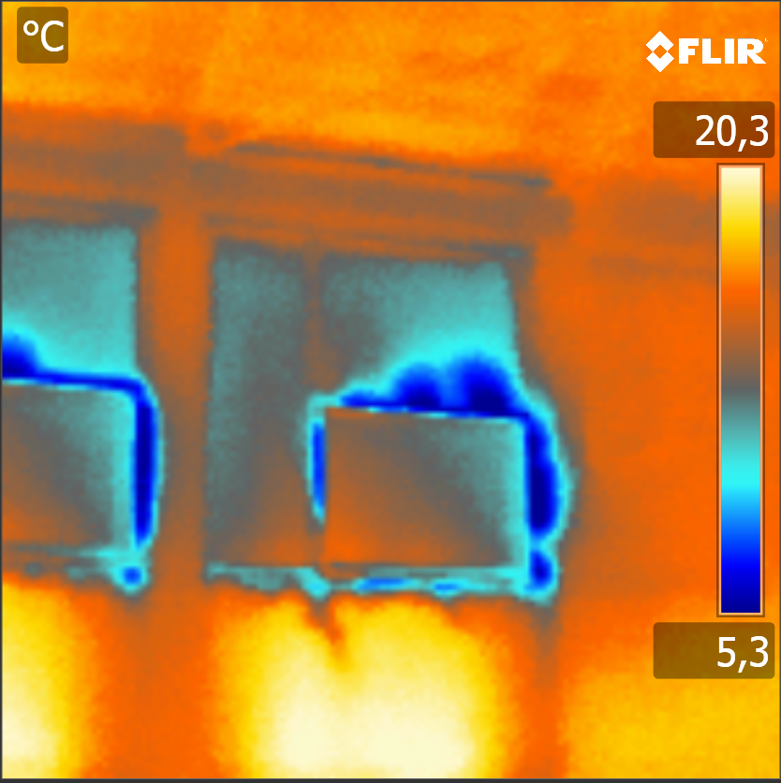
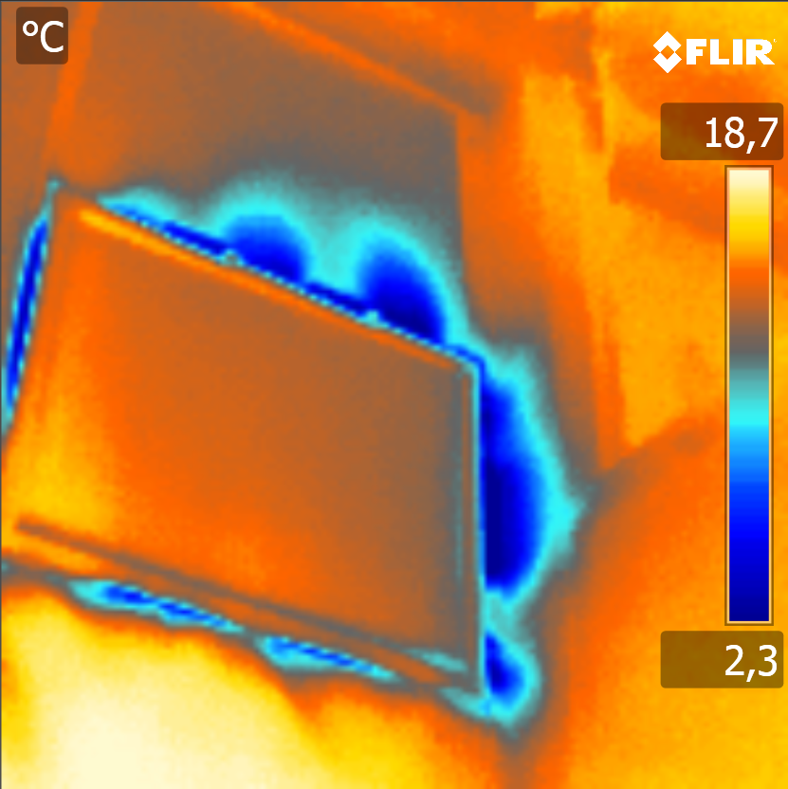
Okna sala gimnastyczna
Termogram przedstawia otwarte okno w sali gimnastycznej , można zauważyć na nim wpływ zimnego powietrza (ciemno-niebieski kolor).

Slide 14
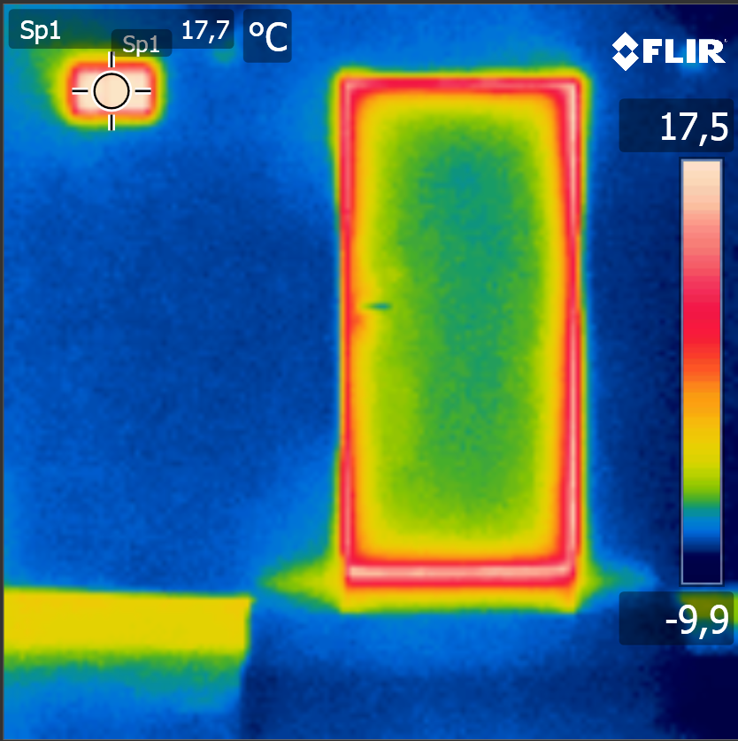
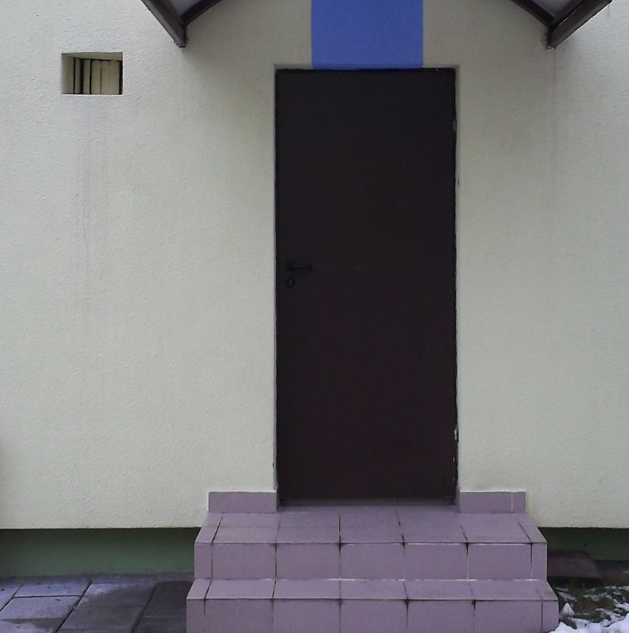
Drzwi boczne budynku basenu
Termogram przedstawia drzwi boczne budynku basenu. Widać wypływy ciepłego powietrza wokół drzwi , może być to spowodowane uszkodzeniem uszczelki wokół drzwi lub złym osadzeniem.

Slide 15
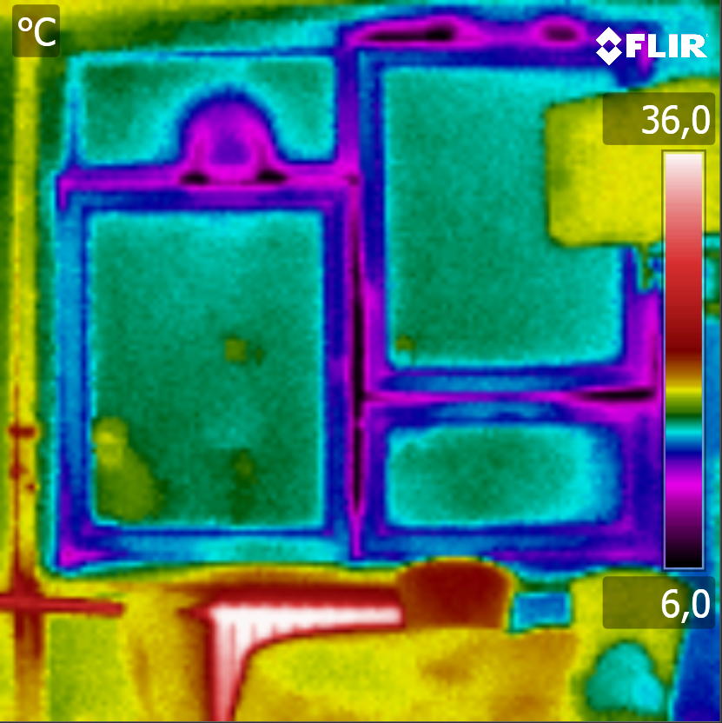
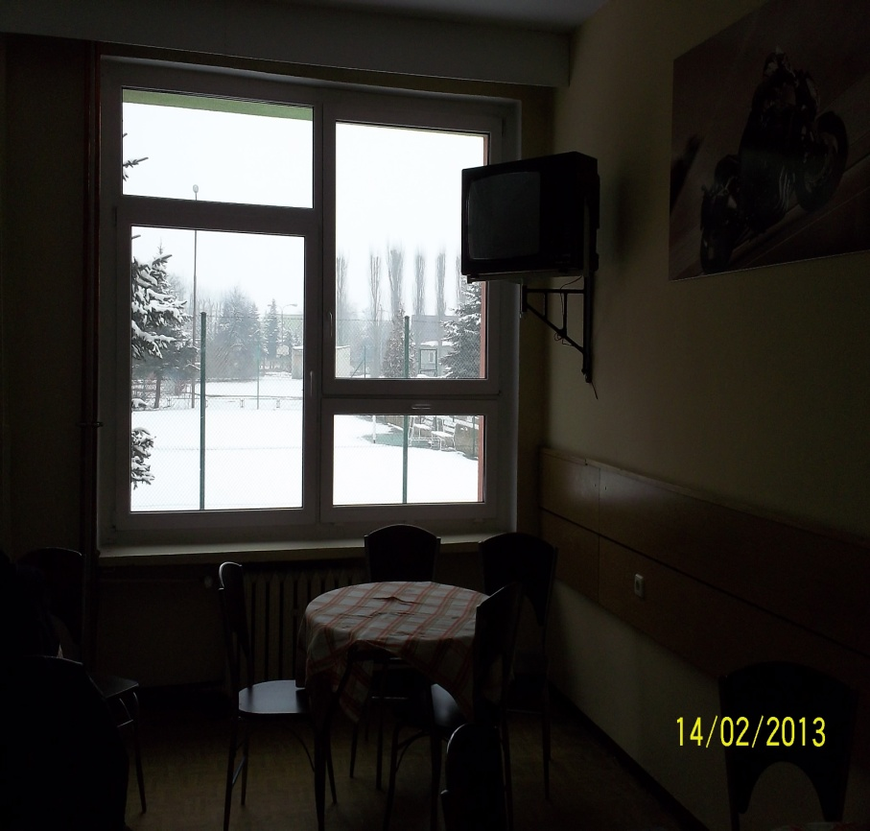
Okno stołówka
Termogram przedstawia okno w szkolnej stołówce. Można zauważyć duże nieszczelności okna (czarny kolor). Spowodowane jest wadliwą uszczelką okna, a także złym jego osadzeniu.

Slide 16
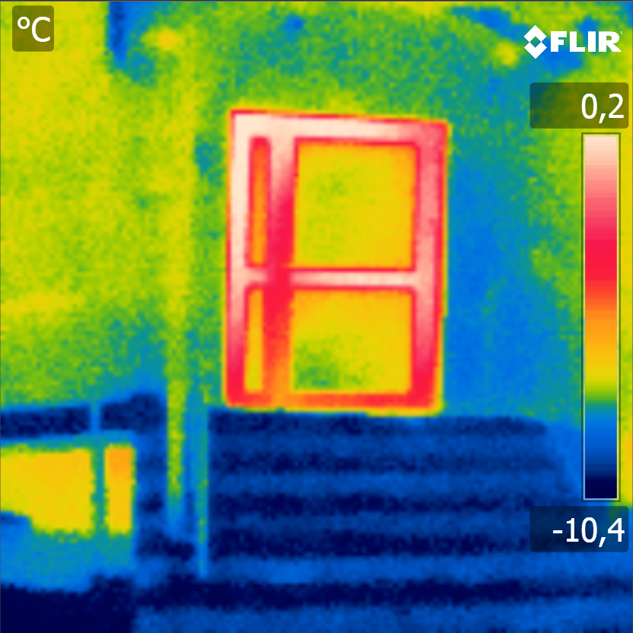
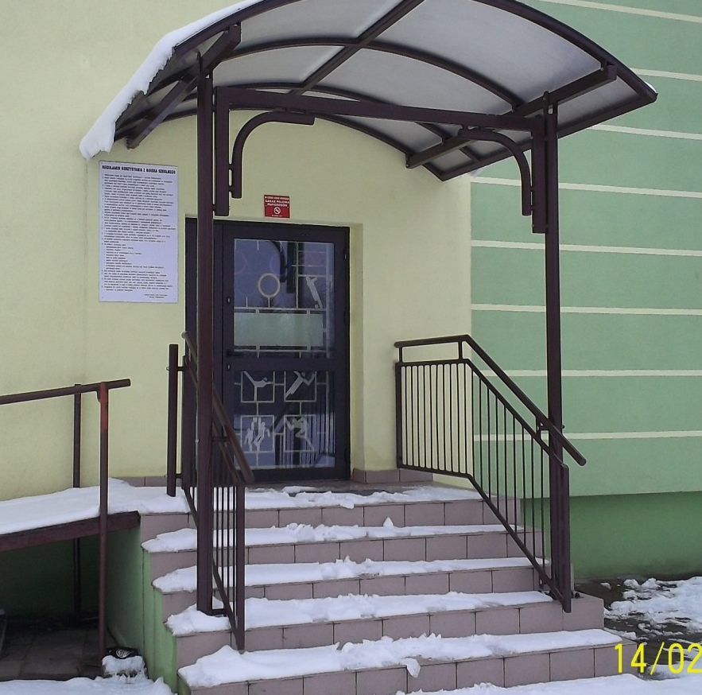
Drzwi od strony boiska
Na zdjęciach widać drzwi wejściowo/wyjściowe do budynku. Widać na nim jak ciepło ucieka przez ramę drzwi. Powodem takiej sytuacji jest przepuszczanie ciepła przez plastikową ramę drzwi.

Slide 17
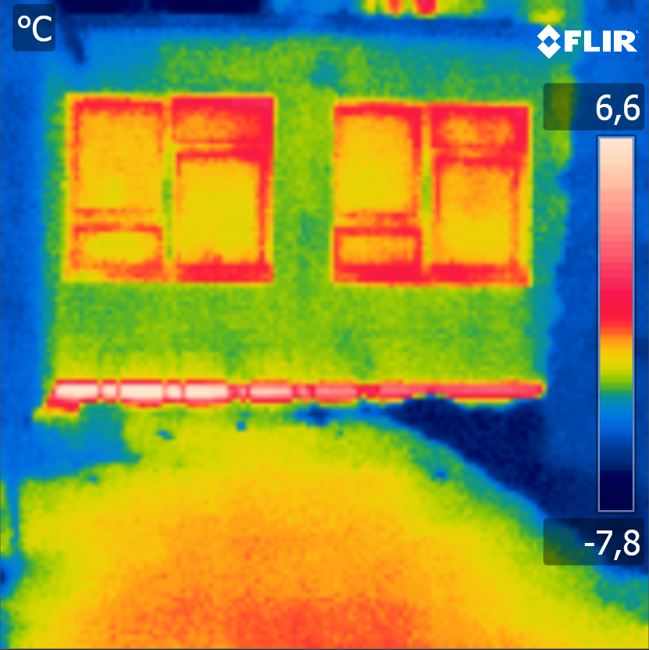
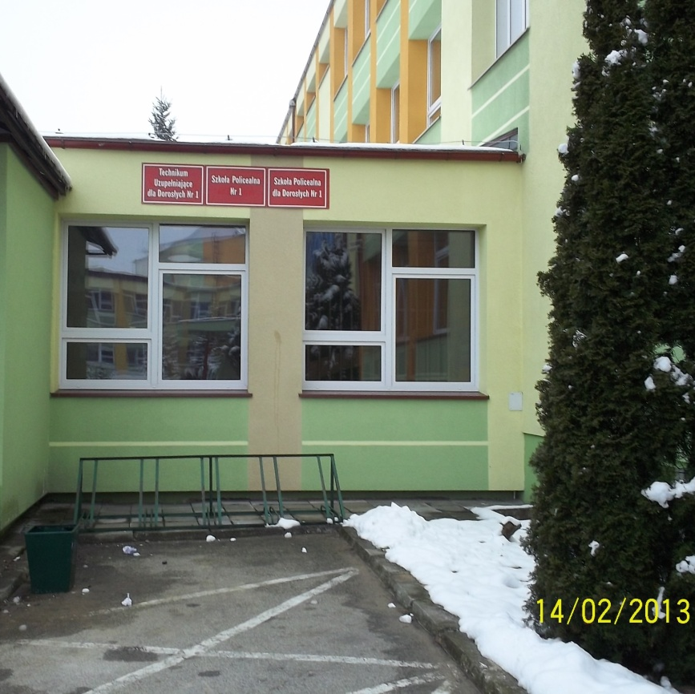
Okna obok wejścia głównego
Termogram przedstawia okna obok wejścia głównego. Widać spore nieszczelności okien u podstawy spowodowane złym osadzeniem okna oraz ciepło które ucieka przez fundament budynku.

Slide 18
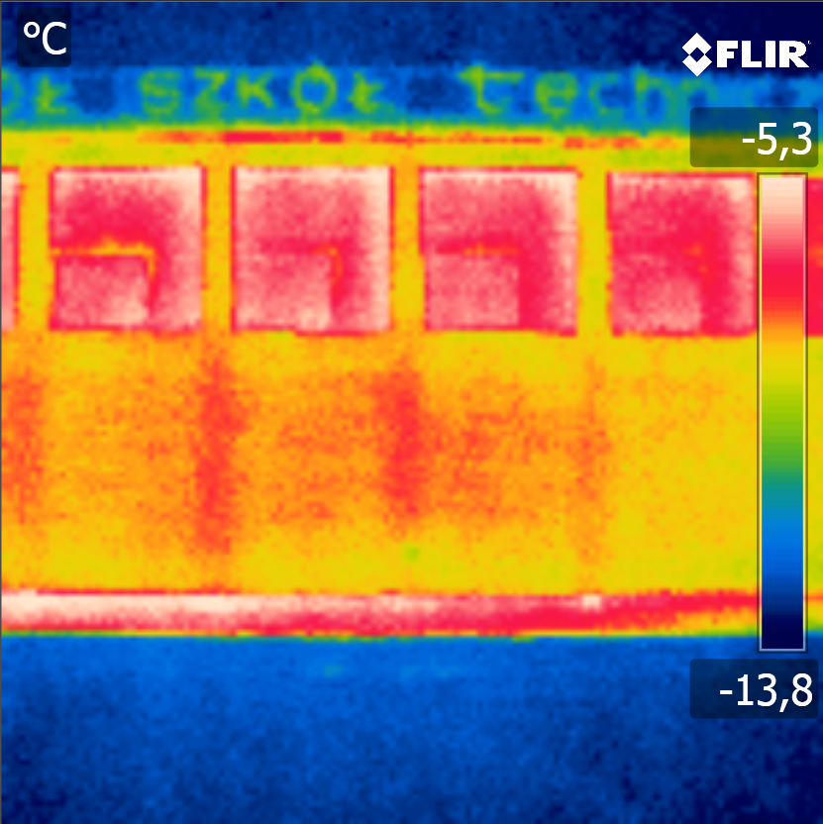
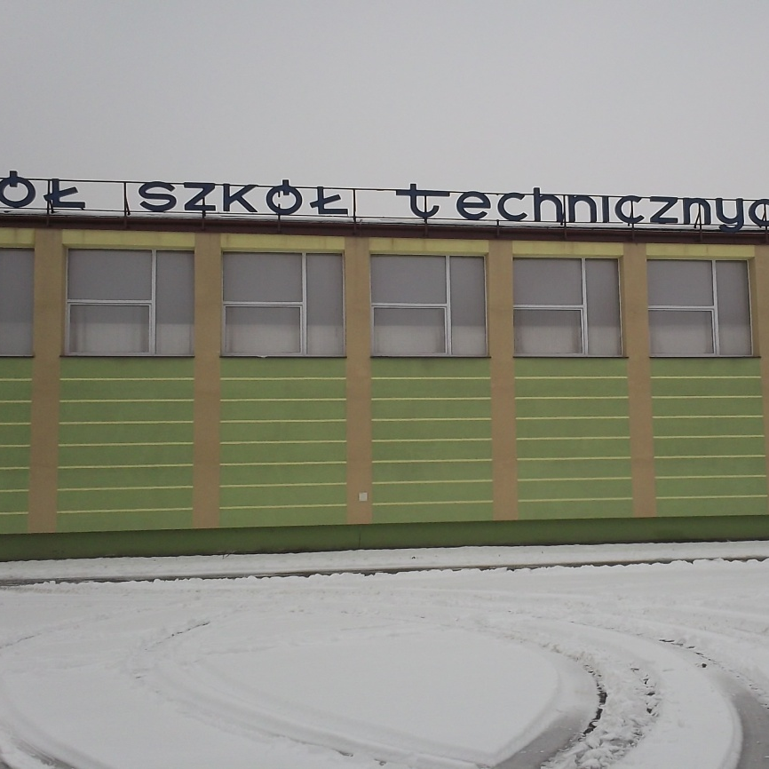
Elewacja sali gimnastycznej
Na zdjęciu widzimy największą ucieczkę ciepłego powietrza w okolicach źle osadzonych okien i przy fundamencie budynku.

Slide 19
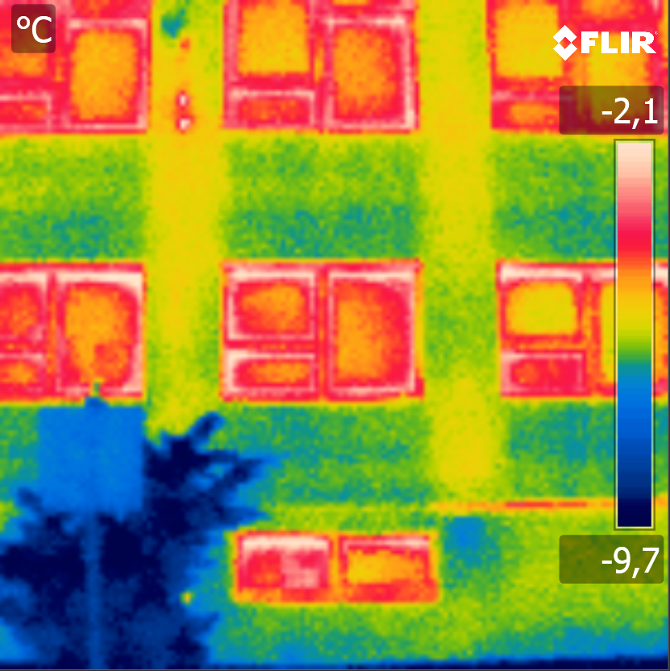
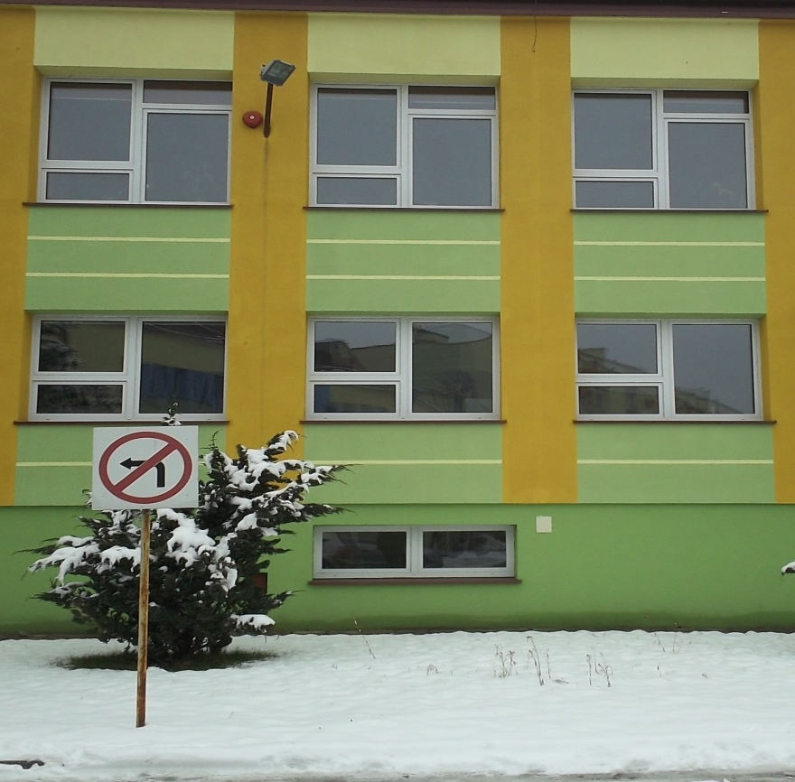
Okna pawilon
Termogram przedstawia okna budynku pawilonu. Można zaobserwować dużą ilość okien przez które ucieka ciepłe powietrze. Większość okien jest źle osadzona oraz posiadają wadliwe uszczelki.

Slide 20
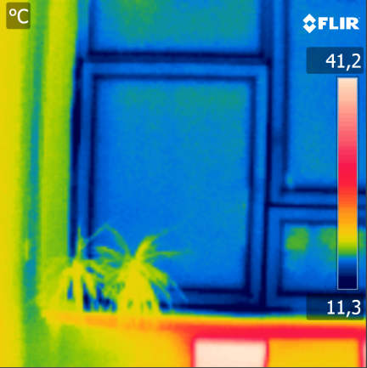
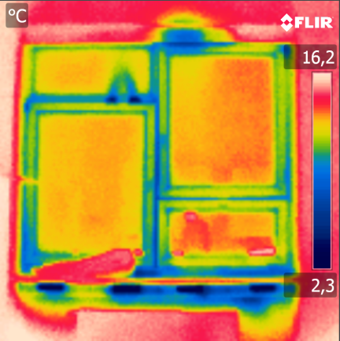
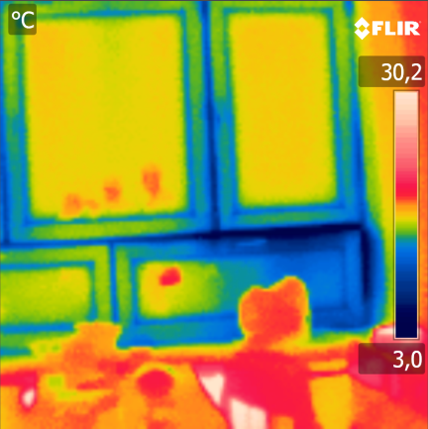
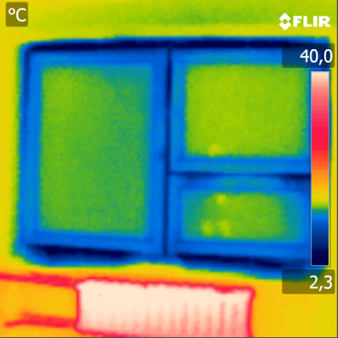
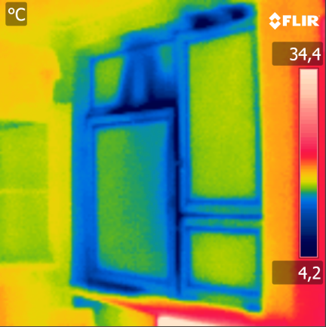
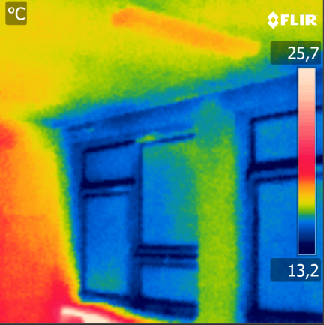
Termogramy okien
Gabinet dyrektora
Aula
Sekretariat uczniowski
Korytarz 1 piętro
Stołówka
Korytarz 2 piętro

Slide 21
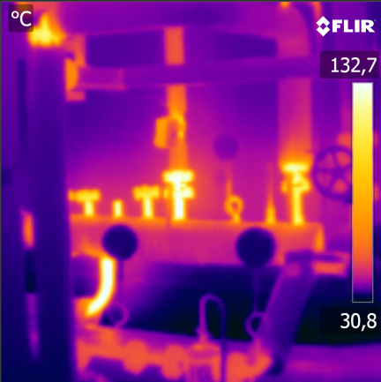
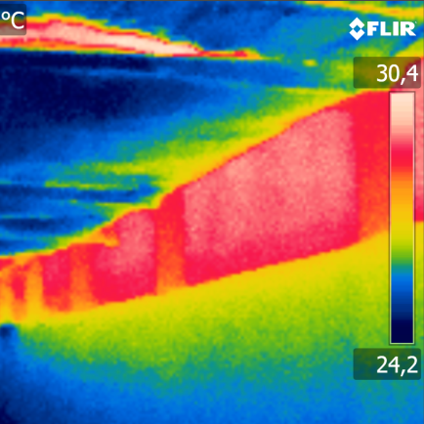
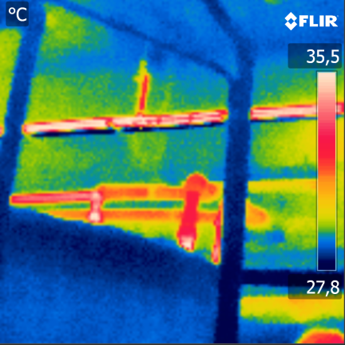
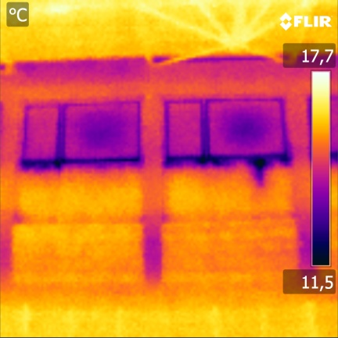
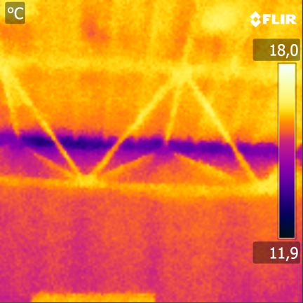
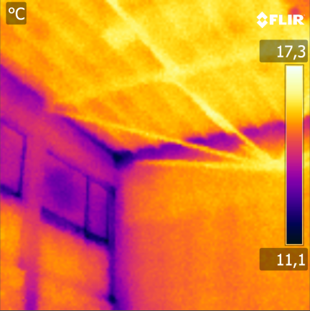
Maszynownia basenu
Sala gimnastyczna w budynku głównym

Slide 22
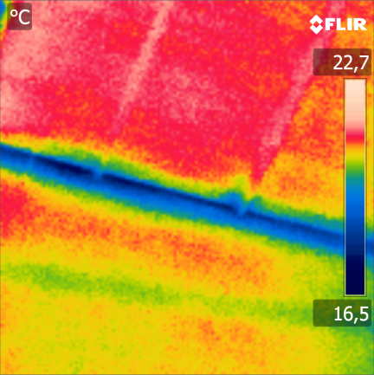
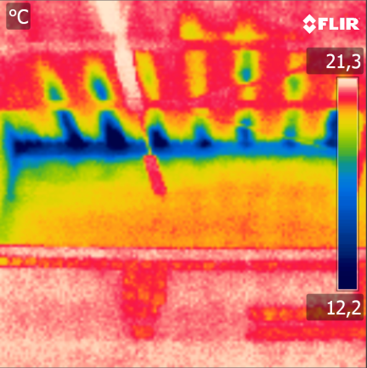
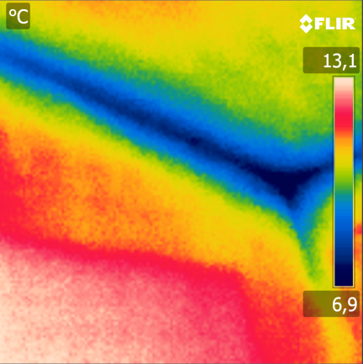
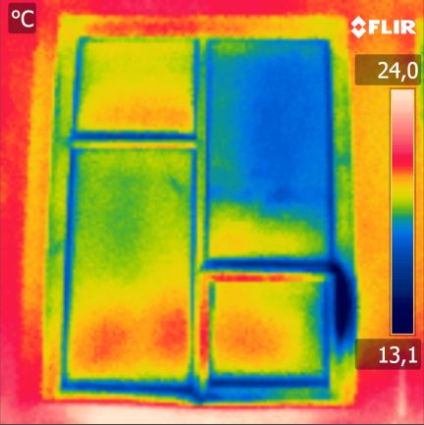
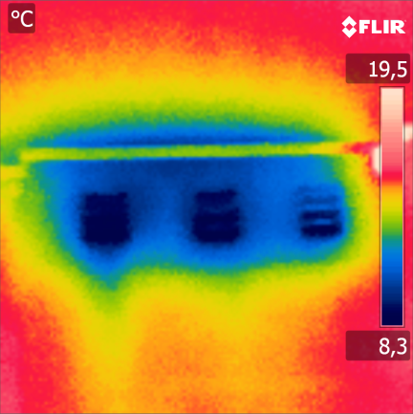
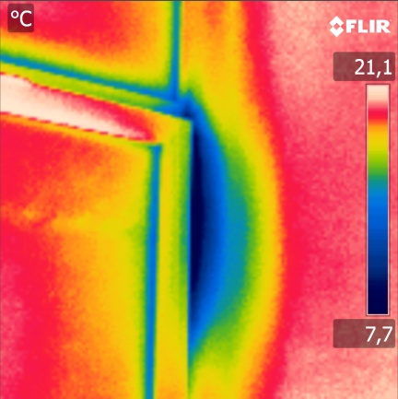
Sala gimnastyczna pawilon
Dach
Inne

Slide 23
Wnioski
1.Na podstawie badań zostały wykryte tzw. mostki cieplne czyli miejsca o dużej przewodności cieplnej związane z detalami konstrukcyjnymi budynku. Zaobserwowano nieprawidłowości polegające na wadliwym połączeniu ścian i stropów, ociepleniu budynków, osadzeniu okien i drzwi oraz ich złym uszczelnieniu.
2.Podczas badania urządzeń maszynowni basenu nie wykryto żadnych wad związanych z ich działaniem. Można było zaobserwować pracę poszczególnych podzespołów oraz stopień ich nagrzania.
3.Przy badaniu sali gimnastycznej budynku pawilonu, zaobserwowaliśmy wpływ zimnego powietrza do pomieszczenia przez kanały wentylacyjne znajdujące się w ścianie.
4.W budynku głównym występują mostki cieplne związane ze złym ociepleniem stropów i ścian od strony od strony południowo-zachodniej (od strony basenu).
5.Badania kamerą termowizyjną firmy FLIR wykazały, że w budynkach szkolnych większość okien ma osłabioną izolacyjność.
6.Zobrazowane miejsca o obniżonej temperaturze , mają wpływ na wewnętrzną temperaturę pomieszczenia, a także wpływają na komfort cieplny przebywających w pomieszczeniu osób.
7.Niedostateczna izolacja okolic okien jak i innych rzeczy elewacji może prowadzić do kondensacji pary wodnej.
8.Powyższy czynnik oraz ograniczenie wentylacji stwarzają warunki do rozwoju grzybów i pleśni w konstrukcji budynku.
9.Aby wyeliminować wspomniane nieprawidłowości należałoby dokonać ponownej jak i prawidłowej izolacji okien i ścian zewnętrznych budynku, dlatego powyższe wyniki badań będą dostarczone do firmy wykonującej termomodernizacje.

Slide 24
Zdobyte umiejętności:
1.Praca i organizacja zadań w grupie.
2.Poznanie zasady działania kamery termowizyjnej.
3.Praktyczne wykorzystanie kamery termowizyjnej.
4.Odczytywanie termogramów oraz ich opracowywania w programie Flir Tools.
5.Metody oszczędzania energii elektrycznej i cieplnej podczas odbytych praktyk w zakładach.
6.Tworzenia prezentacji multimedialnych i ich przedstawianie na forum szkoły.

Slide 25
Podsumowanie
Podczas przeprowadzania badań nabyliśmy umiejętności praktyczne związane z obsługą kamery termowizyjnej, która wykorzystuje zjawisko emitowania promieniowania podczerwonego przez różne obiekty. Termogramy opracowywaliśmy przy pomocy programu Flir Tools. Nabyliśmy umiejętności praktyczne oraz społeczne związane z podziałem ról i obowiązków, a także organizacją pracy w zespole. Poznaliśmy szerokie zastosowania kamery termowizyjnej i ich przykłady m.in. w budownictwie, ciepłownictwie, elektronice, energetyce, przemyśle, motoryzacji, medycynie, ratownictwie, weterynarii i innych specjalizacjach. Termowizję wykorzystywaliśmy do przeprowadzania badań elewacji, uszczelnienia oraz osadzenia okien, łączeń ścian ze stropem, skrzynek z bezpiecznikami, urządzeń maszynowni. Badania kamerą termowizyjną przyczynią się do poprawienia energooszczędności budynków i urządzeń szkoły, a tym samym do zmniejszenia zużycia energii i emisji gazów cieplarnianych do atmosfery.

